Slide 1

Khởi động
Câu đố:
Nơi nào ấy nhỉ?

Slide 2


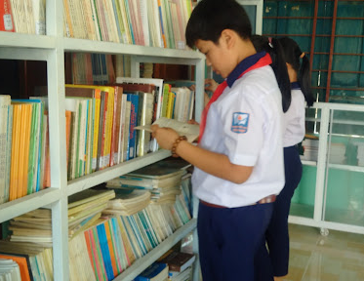

CÁI GÌ ẤY NHỈ ?
Câu đố:
Bao nhiêu sách truyện về đây
Bốn phương thế giới nằm ngay trong mình
Giúp em hiểu biết thông minh
Em đến tìm sách
- Đố mình nơi đâu?
Đó là nơi nào
Thư viện
http://tieuhocvn.info

Slide 3




Slide 4

Mục tiêu cần đạt
Bài 18
Bài 18: Thư viện biết đi - Tiết 1+ 2 (trang 80 + 81 sgk TV 2 tập 2)
- Đọc đúng, rõ ràng, biết ngắt hơi ở chỗ có dấu câu.
- Biết trả lời câu hỏi về chi tiết nổi bật các thư viện được đặt ở đâu.
- Hiểu được cách hoạt động, tác dụng của thư viện, một số thư viện độc đáo trên thế giới

Slide 5
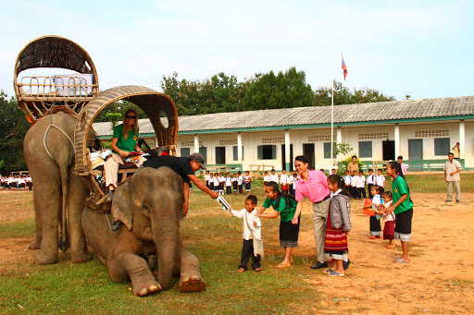
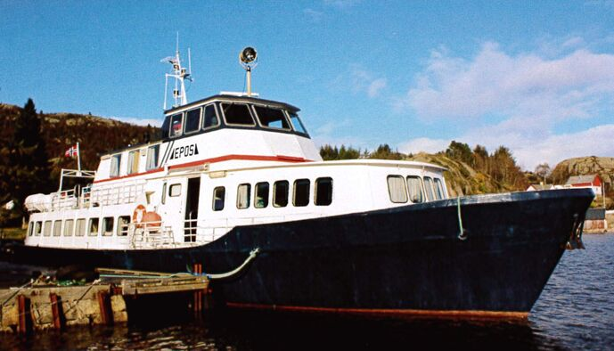
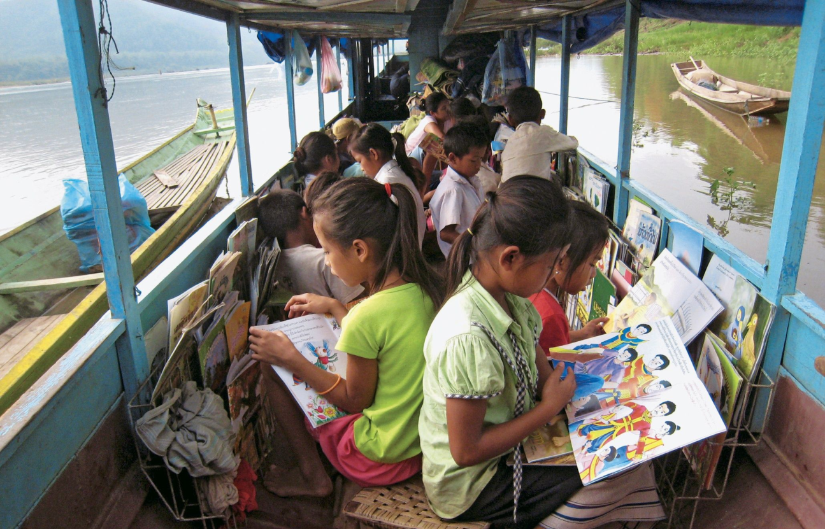
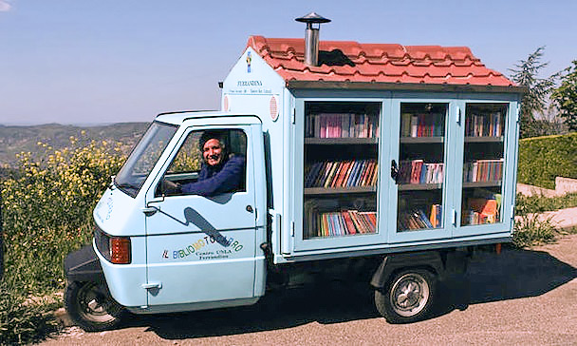
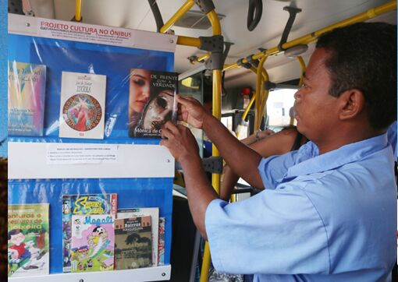
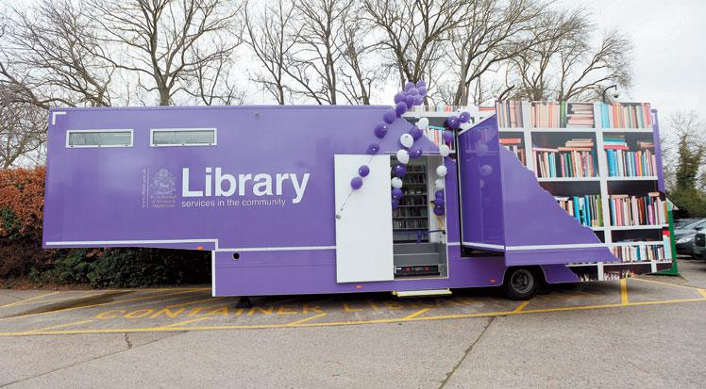
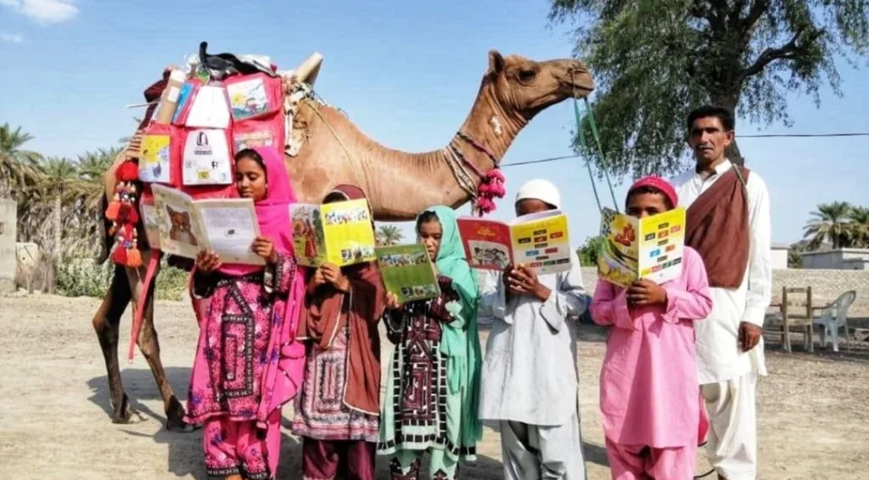
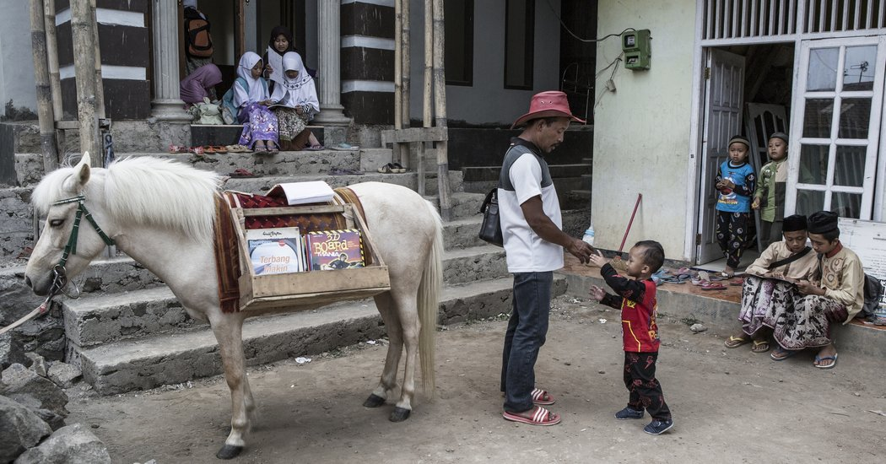

BÀI 18: THƯ VIỆN BIẾT ĐI
Thư viện trên tàu
Thư viện trên xe như cái nhà
http://tieuhocvn.info

Slide 6


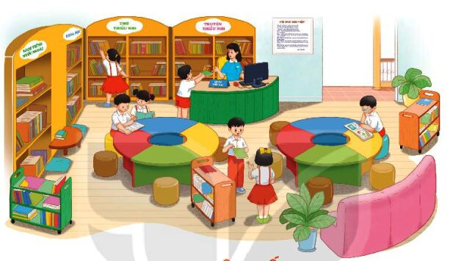
BÀI 18: THƯ VIỆN BIẾT ĐI
Bức tranh vẽ cảnh gì? Mọi người trong tranh đang làm gì?
http://tieuhocvn.info

Slide 7


BÀI 18: THƯ VIỆN BIẾT ĐI
THƯ VIỆN BIẾT ĐI
1
Luyện đọc:
- lưu giữ
- sách báo
- nằm im
http://tieuhocvn.info

Slide 8

BÀI 18: THƯ VIỆN BIẾT ĐI
THƯ VIỆN BIẾT ĐI
2
Luyện đọc:
- Lô-gô-xơ
- khổng lồ
- hành khách
http://tieuhocvn.info

